Slide 1



01
Capstone Project: Car Price Prediction
Modeling, Evaluation & Business Insight
Ridha Shahnabiel Hayat

Slide 2
02
Daftar Isi
Business Understanding
Data Understanding
Exploratory Data Analyst
Data Preparation
Modeling
Evaluation
Conclusion
Deployment

Slide 3

02
Business Understanding
Pasar mobil bekas berkembang pesat di Arab Saudi.
Tujuan: Memprediksi harga mobil bekas secara akurat.
Manfaat: Penjual & pembeli mendapatkan harga yang wajar dan optimal.
Kriteria Sukses: Model akurat (R² tinggi, RMSE rendah), insight dari fitur.
Kendala: Variasi harga dari faktor eksternal & subjektif.

Slide 4
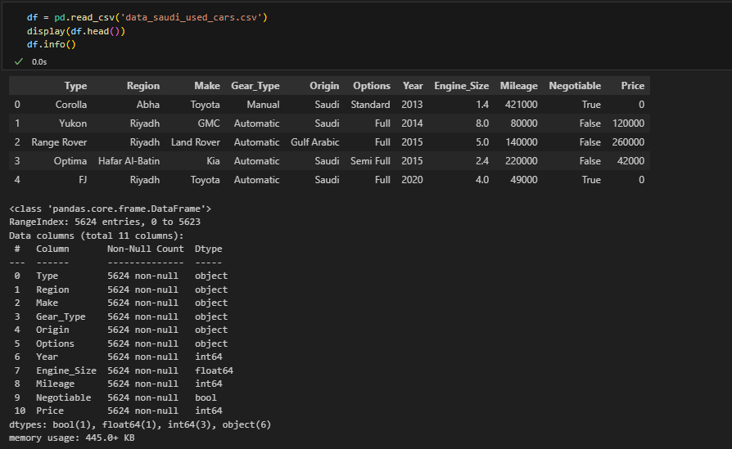
03
Data Understanding
Dataset: data_saudi_used_cars.csv dari syarah.com.
Fitur: Year, Mileage, Engine_Size, Make, Type, Options, Price.
Masalah: outliers, skewed distribution pada harga.

Slide 5
03
Data Understanding
Attribute | Description | Data Type | Example Values
Type | Jenis mobil bekas | String | Camry, Altima, Corolla, Tucson, Pajero, Mustang, etc.
Region | Lokasi mobil dijual | String | Riyadh, Jeddah, Dammam, Makkah, etc.
Make | Merek produsen mobil | String | Toyota, Nissan, Hyundai, Ford, BMW, Kia, etc.
Gear_Type | Jenis transmisi | String | Manual, Automatic
Origin | Asal negara mobil | String | Gulf Arabic, Saudi, Other, Unknown
Options | Tipe kelengkapan fitur | String | Standard, Semi Full, Full
Year | Tahun pembuatan mobil | Integer | 1963 – 2022
Engine_Size | Kapasitas mesin | String | 1 – 9 (dalam liter)
Mileage | Jarak tempuh mobil | Integer | 100 – 20,000,000 km
Negotiable | Harga bisa dinego atau tidak | Boolean | True, False
Price | Harga jual mobil (SAR) | Float | 0 – 850,000

Slide 6

04
Exploratory Data Analyst
Distribusi harga tidak normal (skewed).
Korelasi positif antara tahun mobil dan harga.
Kilometer menurunkan harga secara signifikan.
Fitur penting yang memengaruhi harga: Year, Mileage, Engine Size.

Slide 7
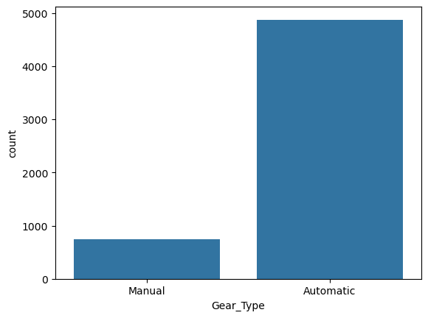
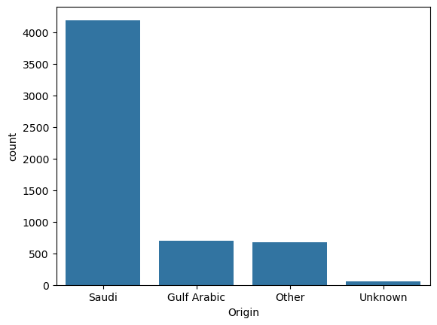
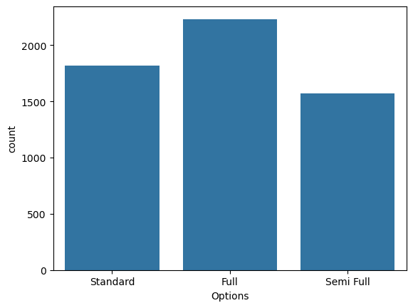
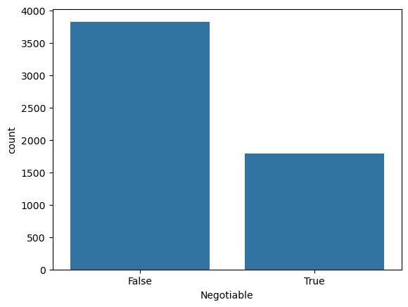
Exploratory Data Analyst
04

Slide 8
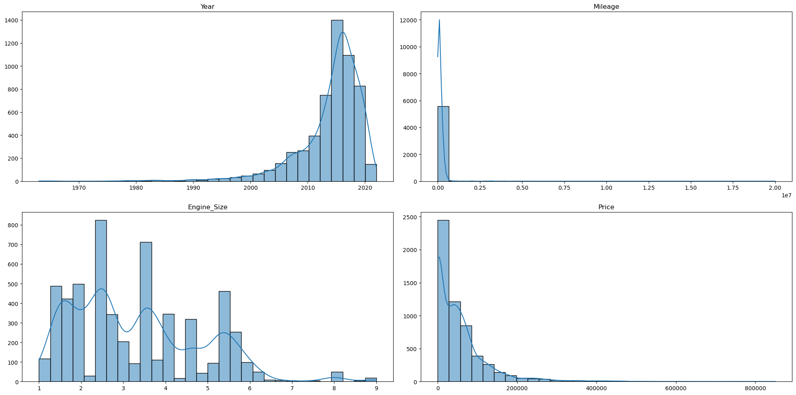
Exploratory Data Analyst
04

Slide 9
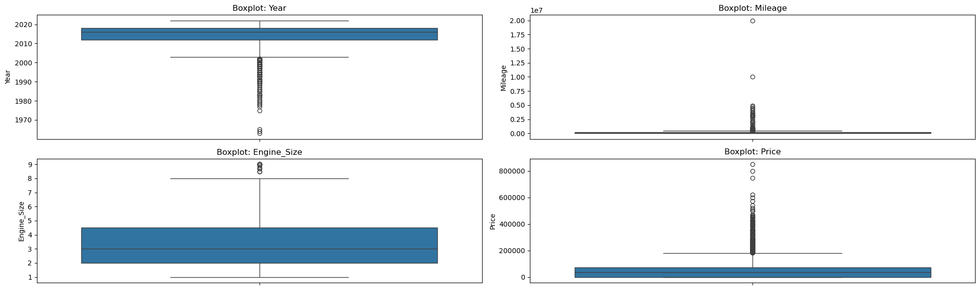
Exploratory Data Analyst
04
Kesimpulan Umum
Hampir semua fitur numerik memiliki **outlier signifikan**, terutama `Mileage` dan `Price`.
Boxplot sangat membantu dalam mendeteksi nilai-nilai ekstrem dan memvalidasi distribusi yang terlihat pada histogram sebelumnya.
Perlu dilakukan pembersihan data lebih lanjut seperti:
- Filtering atau transformasi untuk outlier ekstrem.

Slide 10
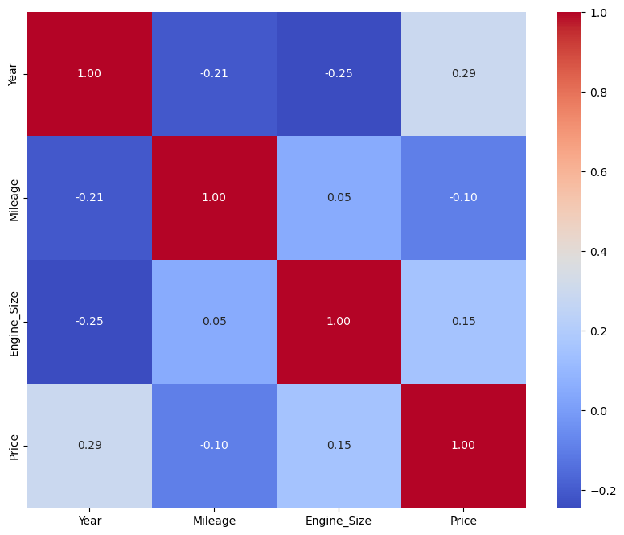
Exploratory Data Analyst
04
Kesimpulan Korelasi
Tidak ada hubungan linear yang sangat kuat antar fitur.
Beberapa korelasi lemah namun logis secara domain knowledge:
**Tahun lebih baru → harga lebih tinggi, kilometer lebih rendah**
**Mesin lebih besar → harga lebih tinggi (walaupun tidak signifikan)**
Heatmap ini berguna untuk:
- Menghindari multikolinearitas pada model prediktif.
- Menentukan fitur yang berpotensi digunakan dalam model regresi atau klasifikasi.

Slide 11

05
Data Pre-Processing
Outlier dihapus menggunakan metode IQR.
Encoding variabel kategorikal (One-hot).
Scaling numerik: StandardScaler.
Split: Train 80%, Test 20%.

Slide 12
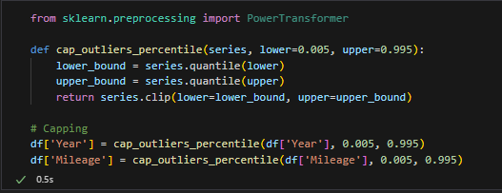
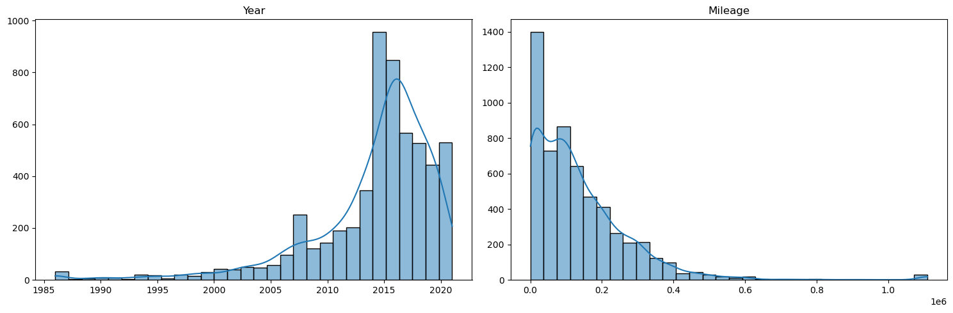
Data Pre-Processing
05
Definisi Fungsi `cap_outliers_percentile()`
- Menghitung batas bawah dan atas berdasarkan kuantil 0.5% dan 99.5%.
- Nilai yang berada di luar batas tersebut akan dipotong (capped) ke nilai batas tersebut
Visualisasi Distribusi Setelah Capping
Histogram Year
- Sebagian besar mobil diproduksi antara 2010–2020.
- Distribusi agak positively skewed (miring ke kanan), namun lebih stabil.
- Tidak ditemukan outlier ekstrem setelah pemotongan kuantil.
Histogram Mileage
- Distribusi sangat positively skewed.
- Banyak mobil dengan jarak tempuh rendah (di bawah 200.000 km).
- Setelah capping, outlier >1 juta km berhasil dikurangi.

Slide 13
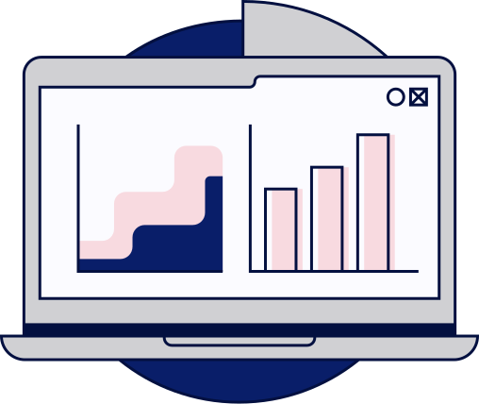
06
Modeling
Model yang digunakan: ElasticNet, Random Forest Regressor, dan XGBoost Regressor.
Evaluasi dilakukan menggunakan metrik RMSE (Root Mean Squared Error).
Hyperparameter tuning dilakukan pada semua model untuk meningkatkan akurasi.
XGBoost menunjukkan performa terbaik setelah proses tuning.

Slide 14
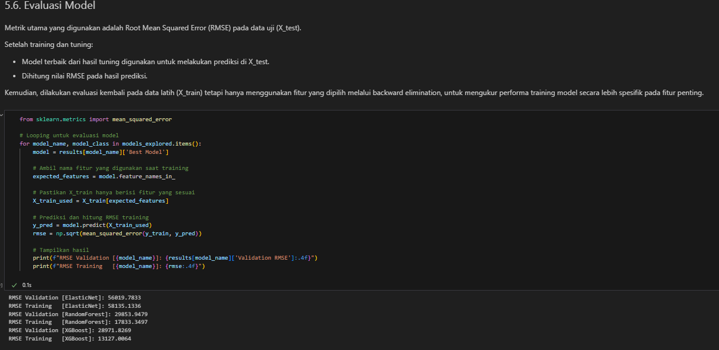
06
Modeling

Slide 15

Evaluation
07
XGBoost memberikan nilai RMSE terendah dibanding model lain.
Model cukup stabil dan tidak overfitting setelah tuning.
Fitur paling berpengaruh: Year, Mileage, Engine Size, Brand.
XGBoost cocok untuk kebutuhan prediksi harga dalam range luas seperti mobil bekas.
Setelah proses hyperparameter tuning dan evaluasi menggunakan RMSE (Root Mean Squared Error)
sebagai metrik utama, model XGBoost menunjukkan performa terbaik. Hasil evaluasi menunjukkan:
XGBoost mampu menghasilkan prediksi yang cukup akurat, dengan error yang relatif kecil dibandingkan dengan range harga mobil di dataset.

Slide 16
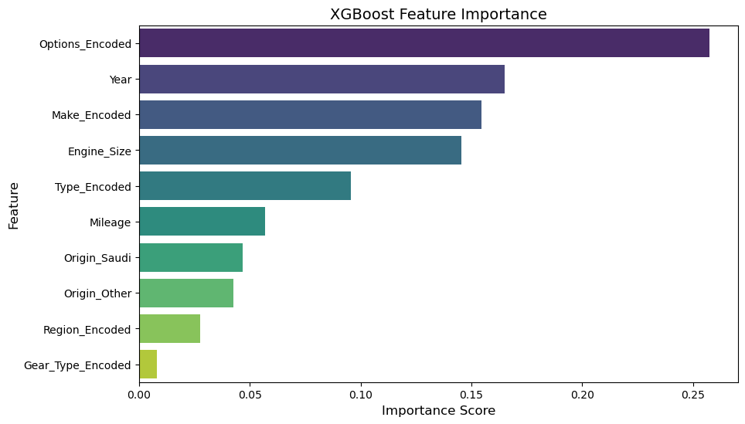
Evaluation
07
Options_Encoded: Fitur dengan pengaruh terbesar. Mewakili kelengkapan kendaraan seperti hiburan, kenyamanan, dan keselamatan.
Year: Semakin baru tahun produksinya, semakin tinggi nilai jual kendaraan.
Make_Encoded: Merek kendaraan. Beberapa brand memiliki reputasi tinggi dan permintaan besar.
Engine_Size: Ukuran mesin yang lebih besar umumnya memberikan performa lebih tinggi dan harga lebih mahal.
Type_Encoded: Jenis kendaraan (SUV, Sedan, dll.) juga memengaruhi harga pasar.
Feature importance dari XGBoost menegaskan bahwa atribut seperti `Options`, `Year`, dan `Make` memiliki pengaruh paling signifikan terhadap harga mobil.

Slide 17

08
Recommendation
Proyek ini menunjukkan bahwa pendekatan machine learning, khususnya XGBoost, dapat digunakan secara efektif untuk:
- Membantu penjual dan dealer menetapkan harga mobil bekas yang kompetitif dan realistis.
- Memberikan estimasi harga yang adil bagi pembeli, berdasarkan fitur kendaraan.
- Mengidentifikasi atribut kendaraan yang paling memengaruhi nilai pasar.
Dengan pendekatan ini, platform jual-beli mobil dan dealer dapat membuat keputusan harga yang lebih berbasis data dan kompetitif di pasar.

Slide 18


09
Conclusion
Membantu penjual dan dealer menetapkan harga mobil bekas yang kompetitif dan realistis.
Mengidentifikasi atribut kendaraan yang paling memengaruhi nilai pasar.
Memberikan estimasi harga yang adil bagi pembeli, berdasarkan fitur kendaraan.

Slide 19





10
THANK YOU
+62 852-8978-1207
ridhashayat@gmail.com
Binong., Tangerang
@ridhahayat

